Slide 1
Цунами

Slide 2
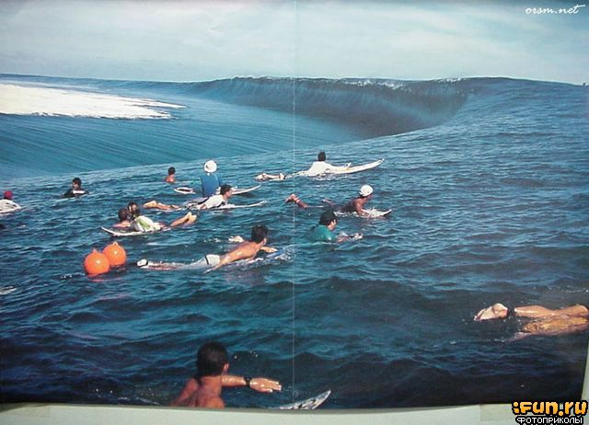
Цунами- гигантские океанские волны, возникающие в результате подводных или островных землетрясений или извержений вулканов

Slide 3
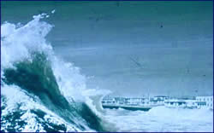
Классификация цунами
По причине возникновения
Вызванные
Подводными землетрясениями
Вызванные оползнями
на морском дне
Вызванные подводными и островными
Извержениями вулканов
Вызванные
Прибрежными землетрясениями

Slide 4
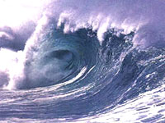
По интенсивности
Очень слабые 1 балл
Слабые 2 балла
Средние 3 балла
Сильные 4 балла
Очень сильные 5 баллов
Катастрофические 6 баллов

Slide 5
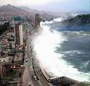
Поражающе факторы
Удар волны
Гидродинамическое давление воды
Воздушная, волна

Slide 6
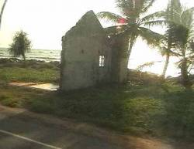
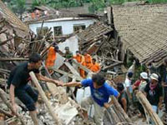
Последствия
Массовая гибель людей
Разрушение зданий
Переворачивают суда, железнодорожные составы
Разрушение скал

Slide 7
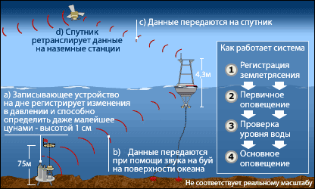
Прогнозированием цунами занимаются Международная служба предупреждения о цунами в г. Гонолулу и национальные службы стран

Slide 8
Признаки
Цунами возникает при
землетрясении силой в 6 и выше
баллов по шкале Рихтера:
дребезжат стекла, раскачиваются люстры;
возникают трещины в штукатурке зданий;
колебания почвы мешают ходить и создают ощущение морской качки.

Slide 9
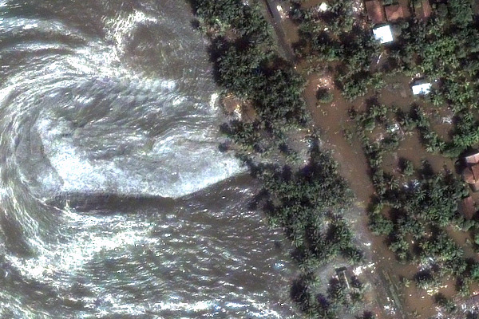
Действия во время цунами
быстро и организованно уйти
взбираться вверх по склонам сопок, а не идти по долинам рек
уйти от берега океана не мене чем на 2-3 км.

Slide 10

Чем опасно цунами?
В открытом океане цунами не может принести никакого вреда, Волны цунами столь длинны, что даже как волны не воспринимаются: длина их составляет от 150 до 400 км, иногда 1000 км. В открытом море цунами не заметны.

Slide 11
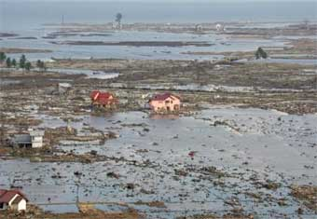
Последствия цунами

Slide 12
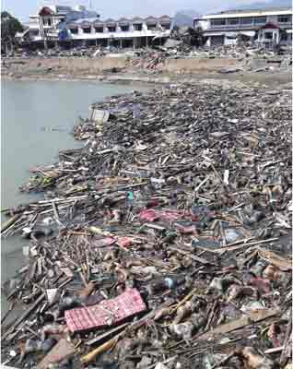

Slide 13
